Slide 1


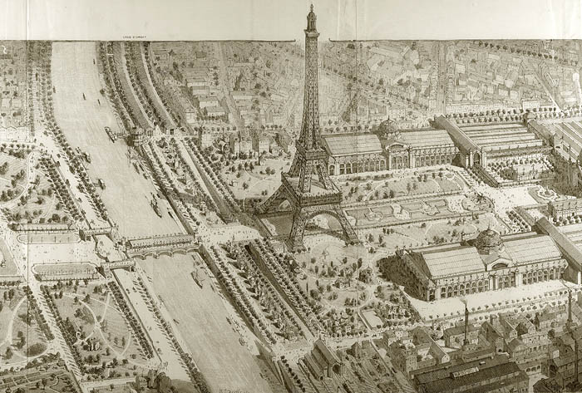


“...o artista imaginativo deveria iluminar as coisas com seu espírito e projetar seu reflexo no espetáculo dos outros.”
Contexto Político Francês
OS LEGITIMISTAS,
OS REPUBLICANOS
OS BONAPARTISTAS, OS SOCIALISTAS

Slide 2
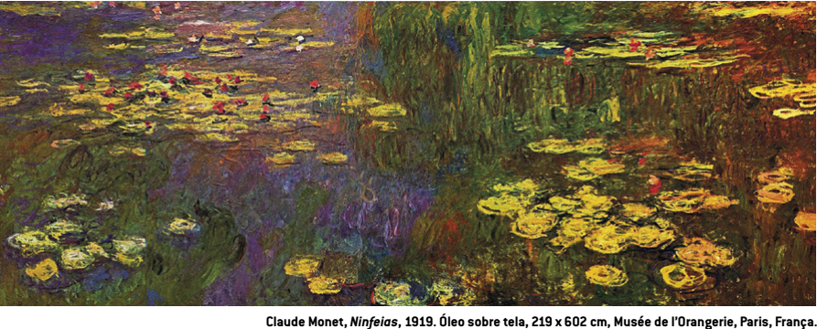


Arte acadêmica: A pintura com rigor formal. Os termos academicismo e academismo, ou ainda, arte acadêmica, denominam um estilo artístico europeu que existiu entre os séculos 17 e 19, caracterizado pela tentativa de manter com rigor as regras formais, estéticas e técnicas do estilo das academias dearte.

Slide 3
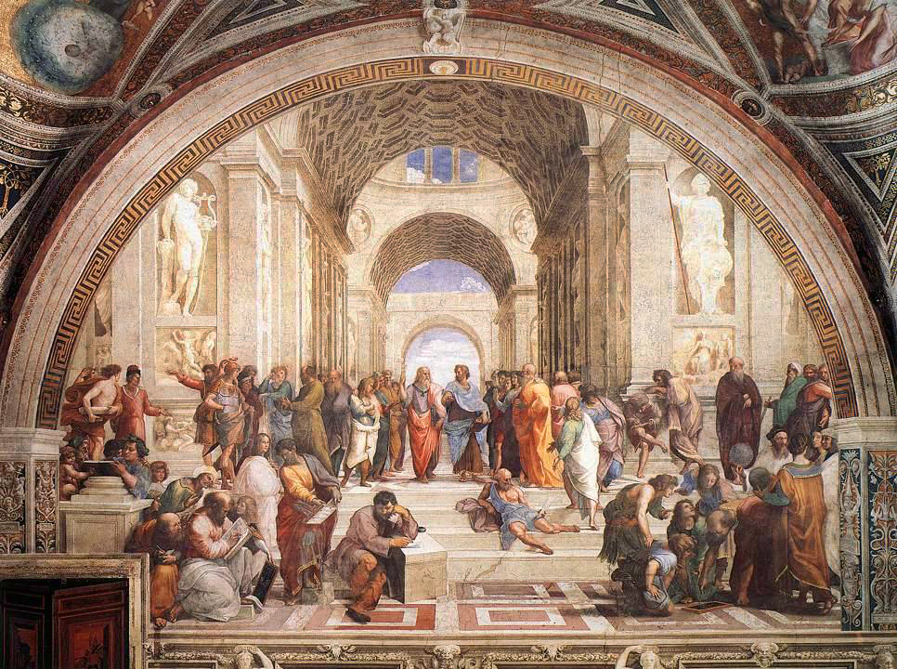
EXEMPLO DE ARTE ACADÊMICA
Artista: Rafael Sanzio
Ano: Séc. XV
Título: Transfiguração da Escola de Atenas

Slide 4
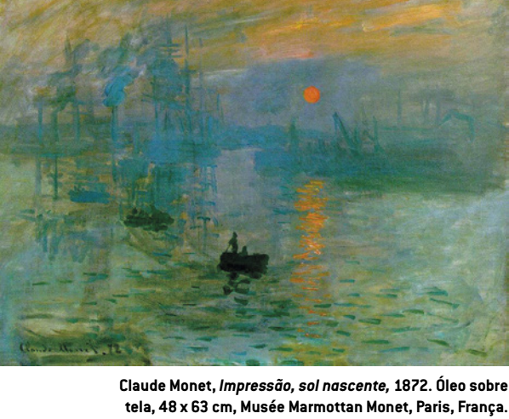
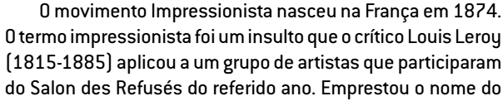
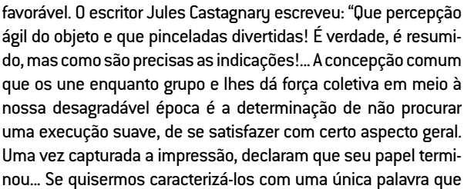

Slide 5
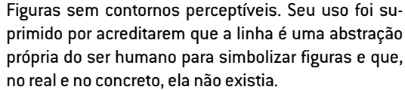

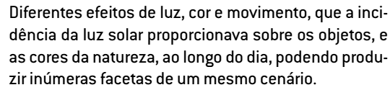
PRINCIPAIS CARACTERÍSTICAS

Slide 6
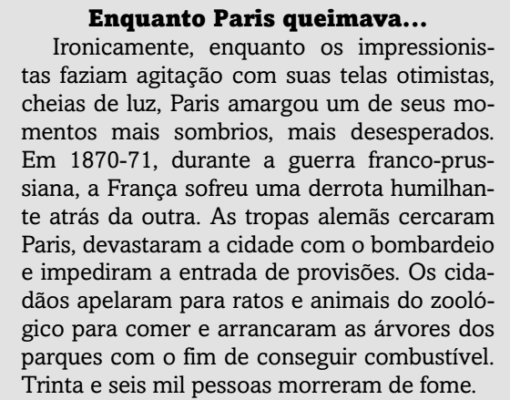
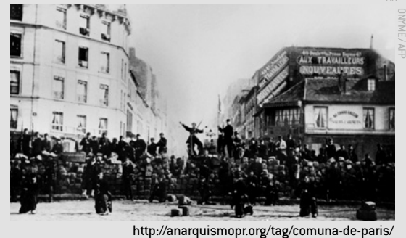
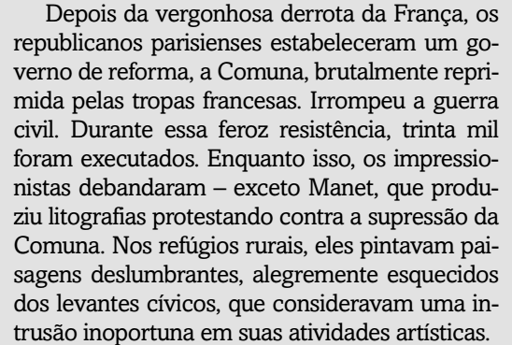
CURIOSIDADES

Slide 7
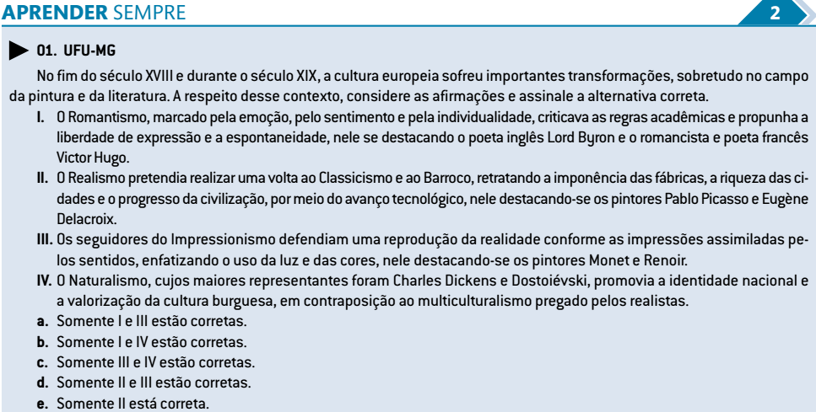

Slide 8
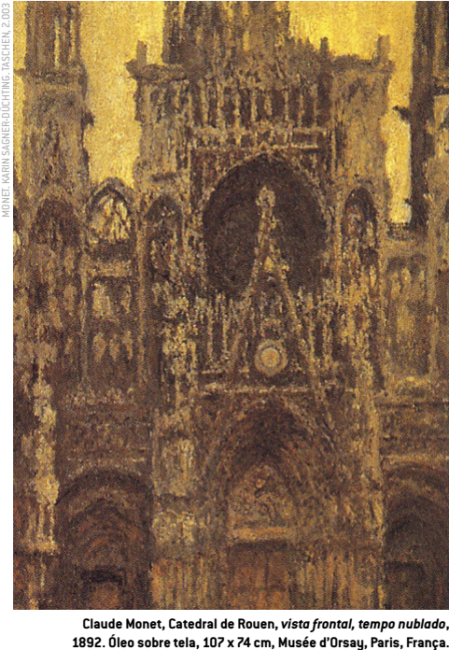
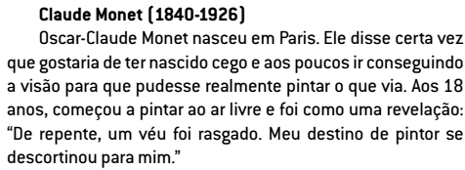
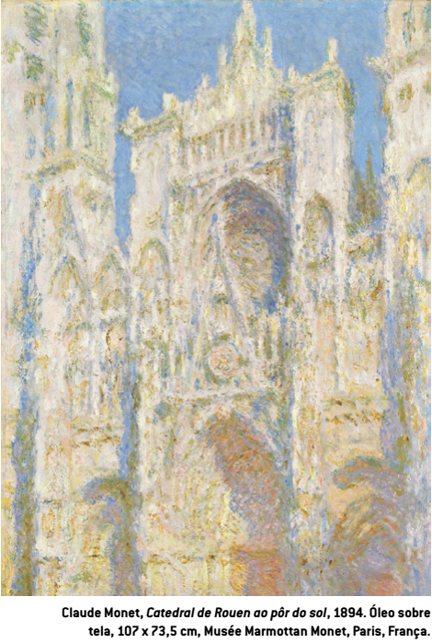
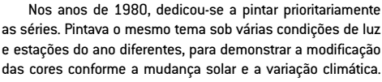

Slide 9
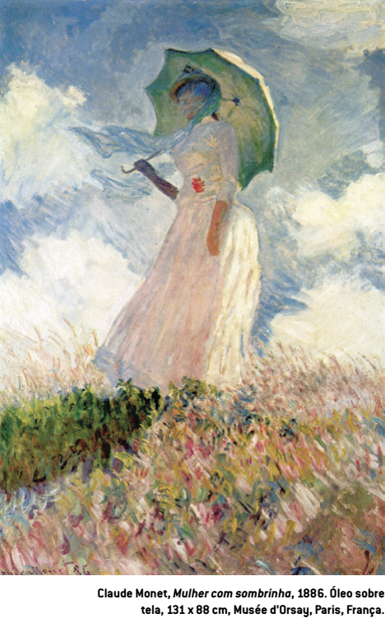

Slide 10
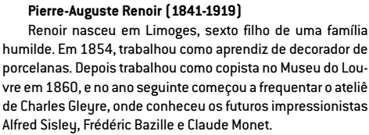
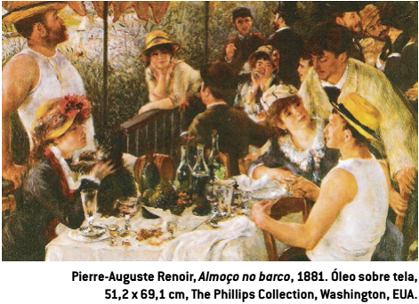
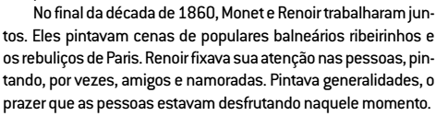

Slide 11
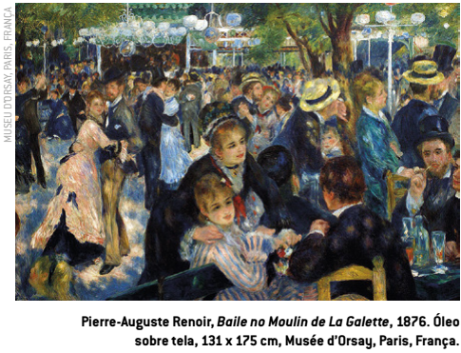
Episódio de Vida cotidiana
A leveza do dia
Momentos de prazeres sociais
“A vida era problemática demais”

Slide 12
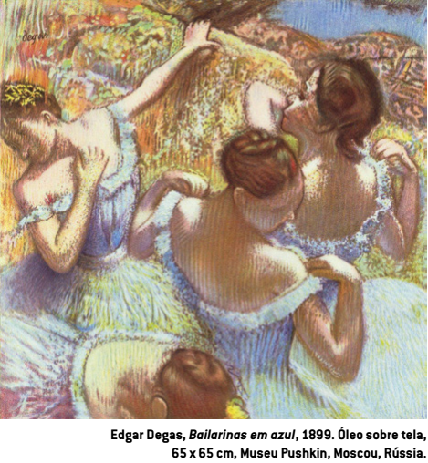
Ao contrário dos colegas impressionistas gostava de pintar cenas que fossem bem espontâneas.

